Slide 1
Capítulo 01: Introdução

Slide 2
Mecânica dos Fluidos
A mecânica dos fluidos lida essencialmente com o movimento de fluidos.
Físicos: em geral, o interesse recai no entendimento dos fenômenos.
Fenômenos ondulatórios nos oceanos e na atmosfera.
Formação de células de escoamento (como as células de Bérnard, formadas no aquecimento dentro de espaços confinados).
Desempenho e modo com que peixes conseguem nadar e/ou aves conseguem voar.

Slide 3
Mecânica dos Fluidos
A mecânica dos fluidos lida essencialmente com o movimento de fluidos.
Engenheiros: interesse na aplicação da mecânica dos fluidos para solucionar problemas industriais.
Projeto de aeronaves (redução de arrasto e aumento de sustentação).
Dispersão de poluentes na atmosfera e/ou oceanos.
Projeto de canais de irrigação, barragens e sistemas de abastecimento de água.
Plantas de indústrias químicas.
Atomização e mistura de combustíveis.

Slide 4
Mecânica dos Fluidos
Como toda ciência, na mecânica dos fluidos há necessidade tanto de ferramentas matemáticas quanto de pesquisa experimental.
As análises matemáticas são importantes para se obter soluções analíticas para problemas, muitas vezes idealizados e/ou simplificados. Também fornecem subsídios para comparar fenômenos aparentemente diferentes e/ou contraintuitivos.

Slide 5
Mecânica dos Fluidos
A experimentação é empregada quando se deseja entender o fenômeno físico ou determinada aplicação e as ferramentas matemáticas são limitadas ou insuficientes para tal.
Observações experimentais permitem testar hipóteses e desenvolver teorias a respeito da natureza de um fenômeno.

Slide 6
Unidades de Medida
Sistema Internacional de Unidades
Comprimento: metro [m]
Massa: quilograma [kg]
Tempo: segundo [s]
Temperatura: Kelvin [K]
Sistema Imperial de Unidades (sistema britânico)
Comprimento: polegada [in]
Massa: libra-massa [lb]
Tempo: segundo [s]
Temperatura: Rankine [R]

Slide 7
Sólidos, Líquidos e Gases
A maior parte das substâncias apresenta dois estados físicos fundamentais: sólido e fluido.
Um elemento sólido apresenta uma forma preferencial, para a qual ele retorna se uma força externa atuante é retirada.
Por outro lado, um elemento fluido não possui forma preferencial, moldando-se ao recipiente que o contém.

Slide 8
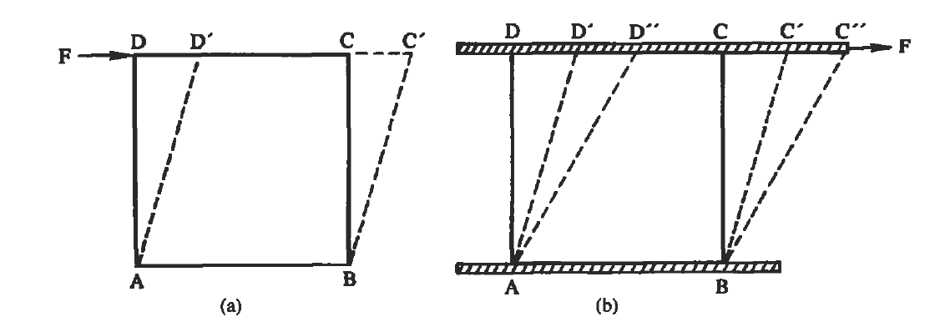
Sólidos, Líquidos e Gases
Deformação de elementos sólido e fluido:
Para um elemento sólido, em regime elástico, ao se aplicar uma força cisalhante F sobre o elemento ABCD, obtém-se o elemento deformado ABC´D´.

Slide 9
Sólidos, Líquidos e Gases
Ao se cessar a força, no entanto, o elemento deformado retorna ao seu formato inicial.
Já um elemento de fluido ABCD confinado entre placas paralelas deforma-se para as formas ABC´D´ e/ou ABC´´D´´ enquanto a força F atua sobre a placa superior.
Nota-se, contudo, que não há um retorno à forma original do elemento de fluido ao se cessar a força.
Observa-se, também, que muitas substâncias (como tintas, geis, piche, soluções poliméricas e substâncias biológicas) apresentam características intermediárias entre as de um sólido e um fluido clássicos, apresentando, portanto, uma classificação própria.

Slide 10
Hipótese do continuum
Todo fluido é constituído por um grande número de partículas/moléculas em constante movimento, gerando colisões.
Desse modo, em escala microscópica, toda matéria é descontínua.
No entanto, de um modo geral deseja-se estudar o comportamento médio de um fluido e não o comportamento individual de cada molécula que o constitui.

Slide 11
Hipótese do continuum
Assim, muitas vezes ignora-se a estrutura molecular da matéria, substituindo-a por uma distribuição contínua, denominada contínuo (ou continuum).
Para que a hipótese do contínuo seja aceitável, contudo, deve-se verificar se o comprimento característico do escoamento é muito maior do que o livre caminho médio das moléculas que constituem o fluido.

Slide 12
Hipótese do continuum
Para a maioria dos casos, tal verificação não é uma grande restrição, uma vez que o livre caminho médio das moléculas costuma ser muito pequeno. Por exemplo, para o ar em uma atmosfera padrão, tal valor é de aproximadamente 5x10⁻⁸ m.
Em casos especiais, como em altitudes muito elevadas ou condições de quase vácuo (como em processamento por plasma), o livre caminho médio das moléculas torna-se considerável (da ordem de centímetros ou até metros) e é necessário empregar a teoria cinética dos gases.

Slide 13
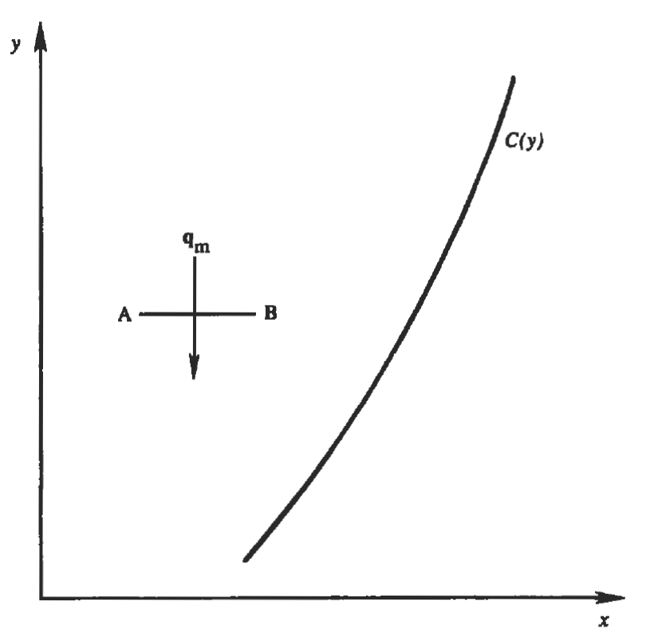
Fenômenos de Transporte
Considera-se, inicialmente, uma superfície AB que se estende entre a mistura de dois gases (por exemplo, nitrogênio e oxigênio).

Slide 14
Fenômenos de Transporte
Por hipótese, considera-se também que a concentração C de um gás (por exemplo, o nitrogênio) varia através de AB.
Verifica-se, então, que o movimento aleatório das moléculas através de AB será tal que, em escala macroscópica, o fluxo líquido de moléculas do gás (nitrogênio) será da região de maior para a melhor concentração C.

Slide 15
Fenômenos de Transporte
Através de experimentos, obtém-se a seguinte relação, conhecida como Lei de Fick (da difusão):
Sendo: q_{m} o vetor fluxo de massa [kg/m²s];
o gradiente de concentração da mistura;
k_{m} o coeficiente de difusão mássica (constante de proporcionalidade que depende do estado termodinâmico e das espécies envolvidas).
(1)

Slide 16
Fenômenos de Transporte
A equação anterior é uma relação baseada em evidências empíricas e, por isso, é conhecida como lei fenomenológica. Analogamente à difusão de massa, pode-se ter a difusão de energia térmica, estabelecida pela Lei de Fourier:
Sendo: q o fluxo de calor [W/m²];
o gradiente de temperatura;
k a condutividade térmica do material.
(2)

Slide 17
Fenômenos de Transporte
Outra lei análoga às anteriores é observada em fluidos que apresentam gradientes de velocidades. Tem-se, nesse caso, a Lei de Newton do Cisalhamento:
Sendo: τ a tensão de cisalhamento;
μ a viscosidade dinâmica do fluido [kg/ms];
du/dy o gradiente de velocidade existente no fluido.
(3)

Slide 18
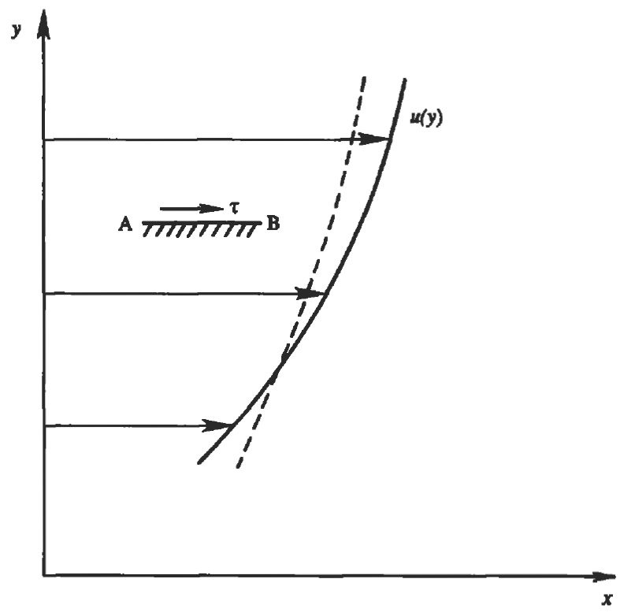
Fenômenos de Transporte
Tensão de cisalhamento τ na superfície AB. A difusão tende a diminuir o gradiente de velocidades, de modo que a linha contínua tende à linha tracejada.

Slide 19
Fenômenos de Transporte
A viscosidade dinâmica é afetada fortemente pela temperatura T. No caso de gases ideais, em que a velocidade das moléculas é proporcional a , o transporte de quantidade de movimento e, consequentemente μ, varia proporcionalmente a .
Para os líquidos, nos quais as tensões cisalhantes relacionam-se mais com as forças coesivas intramoleculares, os valores de μ diminuem com o aumento da temperatura.

Slide 20
Fenômenos de Transporte
Embora a tensão cisalhante seja proporcional a μ, a tendência do fluido em difundir os gradientes de velocidade é determinada por
sendo ν conhecida como viscosidade cinemática [m²/s] e ρ é a massa específica do fluido [kg/m³].
(4)

Slide 21
Fenômenos de Transporte
Deve-se ressaltar dois pontos a partir das Eqs. (1) a (3) – Equações de transporte:
Somente a primeira derivada de uma “concentração generalizada” C aparece no lado direito das equações. Isto ocorre pois o transporte é feito através de processos moleculares, cujas escalas de comprimento são muito pequenas para perceber a curvatura do perfil de C.
Termos não-lineares envolvendo potências de alta ordem de C são ausentes. Embora tal comportamento fosse esperado apenas para pequenas magnitudes de , experimentos mostram que as relações lineares são muito acuradas para a maioria dos valores de .

Slide 22
Tensão Superficial
Uma descontinuidade na massa específica ocorre toda vez que dois fluidos imiscíveis estão em contato, como por exemplo na interface ar-água.
A interface, nesse caso, age como se estivesse sob tensão, com o comportamento de uma membrana esticada. A origem de tal tensão está nas forças atrativas intramoleculares.
Imaginando-se uma gota de líquido rodeada por um gás, próximo à interface, todas as moléculas do líquido tentam empurrar as moléculas adjacentes para dentro da interface.

Slide 23
Tensão Superficial
O efeito líquido das forças atrativas é a tendência da interface em contrair.
A magnitude da força de tensão por unidade de comprimento de uma linha sobre a interface é denominada de tensão superficial, σ, possuindo como unidade [N/m]. O valor de σ depende dos fluidos em contato e da temperatura.
Uma importante consequência da tensão superficial é que ela origina o salto de pressão quando se tem uma interface curva.

Slide 24
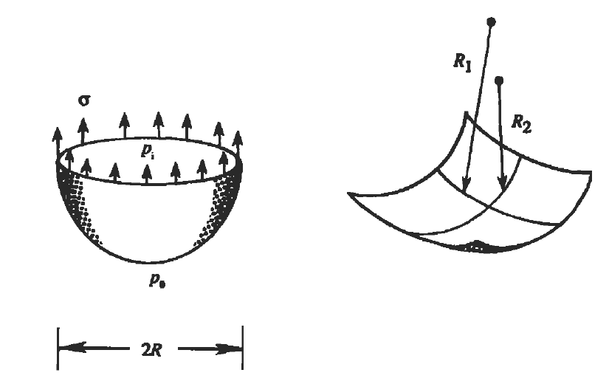
Tensão Superficial
Seção de uma gota esférica e de uma interface qualquer com dois raios de curvatura ao longo de direções ortogonais.

Slide 25
Tensão Superficial
Balanço de forças para uma gota esférica:
No caso de uma curvatura mais geral:
(5)
(6)

Slide 26
Estática dos Fluidos
A magnitude de uma força por unidade de área em um fluido estático é chamado de pressão. Às vezes, a pressão comum é denominada pressão absoluta, em contraste à pressão manométrica, que é definida como a diferença entre a pressão absoluta e a pressão atmosférica:
O valor da pressão atmosférica (ao nível do mar) é:

Slide 27
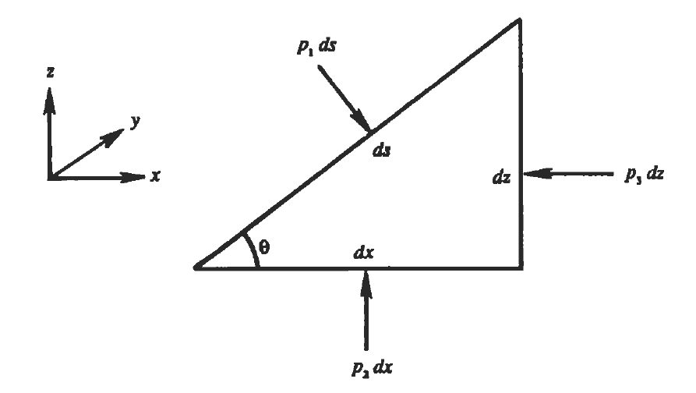
Estática dos Fluidos
Em um fluido em repouso, tensões viscosas tangenciais são ausentes e a única força entre superfícies adjacentes é normal a cada superfície

Slide 28
Estática dos Fluidos
Para um fluido em repouso, um balanço de forças na direção x resulta em
Uma vez que tem-se:
Realizando-se um balanço na direção z, tem-se

Slide 29
Estática dos Fluidos
Se o elemento triangular colapsar para um ponto, os efeitos da força gravitacional desaparecem e tem-se então que p₁ = p₂. Desse modo, em um fluido em repouso, tem-se que
Observa-se, assim, que a pressão (força por unidade de área) é independente da orientação angular da superfície. Assim, a pressão é uma grandeza escalar.

Slide 30
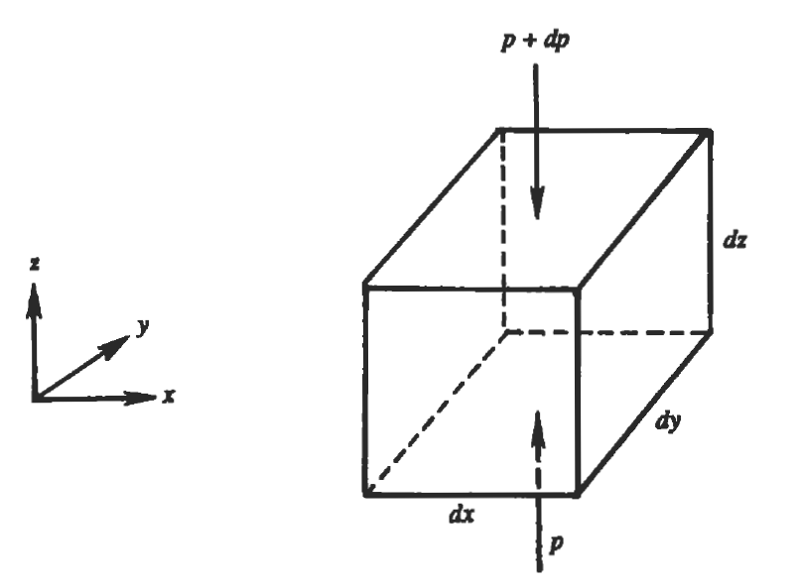
Estática dos Fluidos
Distribuição espacial da pressão em um fluido em repouso:

Slide 31
Estática dos Fluidos
Considerando-se o elemento de fluido de formato cúbico, de dimensões dx x dy x dz, tem-se que um balanço de forças na direção x mostra que as pressões nos lados perpendiculares ao eixo x são iguais.
Resultado semelhante é observado para a direção y, de modo que:
(7)

Slide 32
Estática dos Fluidos
Tal fato é expresso na Lei de Pascal, que prevê que todos os pontos de um fluido em repouso, conectados pelo mesmo fluido, encontram-se à mesma pressão se estiverem à mesma profundidade.
O equilíbrio vertical do elemento requer que
Simplificando-se, obtém-se
(8)

Slide 33
Estática dos Fluidos
O resultado da Eq. (8) mostra que a pressão em um fluido em repouso aumenta com a altura da coluna de fluido. Para um fluido com massa específica constante, em um local com aceleração gravitacional constante, tem-se:
sendo p₀ a pressão em z = 0.
(9)

Slide 34
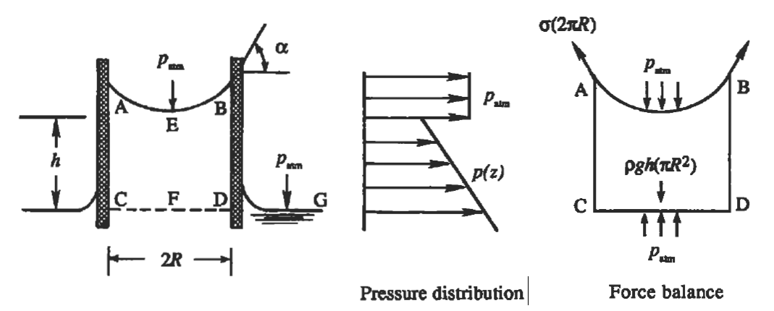
Estática dos Fluidos
Exemplo: Com base na figura a seguir, mostrar que a altura de líquido em um capilar de raio R é dada por

Slide 35
Estática dos Fluidos
Como a superfície livre é côncava e está exposta à atmosfera, a pressão logo abaixo da interface no ponto E é menor que a atmosférica.
A pressão então aumenta linearmente ao longo de EF.
No ponto F, a pressão deve ser novamente igual à atmosférica, uma vez que a altura (cota) do ponto F é a mesma do ponto G, sujeita à pressão atmosférica.
As forças de pressão nas faces AB e CD devem, então, se contrabalancear.
O equilíbrio vertical do elemento ABCD requer, então, que o peso do elemento seja contrabalanceado pela tensão superficial.

Slide 36
Estática dos Fluidos
Desse modo, tem-se que:
O que resulta em:

Slide 37
Termodinâmica Clássica
A termodinâmica clássica é o estudo das condições de equilíbrio da matéria, nas quais as propriedades são uniformes espacial e temporalmente.
Um sistema termodinâmico é uma quantidade de matéria separada de sua vizinhança por uma fronteira flexível, através do qual o sistema troca calor e/ou trabalho, mas não massa.
Tal definição não é aplicável a escoamento de fluidos e portanto torna-se necessário verificar se as relações oriundas da termodinâmica clássica são aplicáveis a fluidos em movimento.

Slide 38
Termodinâmica Clássica
Experimentos mostram que os resultados da termodinâmica clássica valem para a maioria dos fluidos, se as variações/mudanças ao longo do escoamento forem lentas comparadas ao tempo de relaxação.
O tempo de relaxação é definido como o tempo necessário a um material para se ajustar a um novo estado, e o material atinge esse novo estado através de colisões moleculares.

Slide 39
Termodinâmica Clássica
O tempo de relaxação é muito pequeno sob condições normais, uma vez que apenas umas poucas colisões moleculares são necessárias para o ajuste ao novo estado.
Deste modo, as relações da termodinâmica clássica são aplicáveis à maioria dos escoamentos de fluidos.

Slide 40
Termodinâmica Clássica
Primeira Lei da Termodinâmica
A Primeira Lei da Termodinâmica estabelece que a energia de um sistema é conservada, ou seja,
Sendo Q o calor adicionado ao sistema, W o trabalho realizado sobre o sistema e Δe o aumento da energia interna do sistema.
Propriedades termodinâmica são chamadas de funções de estado, em contraste com o calor e o trabalho, que são funções de caminho.
(10)

Slide 41
Termodinâmica Clássica
Processos quase estáticos e sem atrito, conduzidos a velocidades tão baixas que o sistema possa ser considerado em equilíbrio com sua vizinhança, são chamados de processos reversíveis.
O tipo mais comum de processo reversível em escoamentos de fluidos é o causado pela expansão ou contração dos contornos do elemento de fluido.
Observação: A convenção de sinais empregada para a mecânica dos fluidos é a inversa da normalmente utilizada na termodinâmica clássica para o trabalho: W > 0 é o trabalho realizado pelo sistema e W < 0 é o trabalho realizado sobre o sistema.

Slide 42
Termodinâmica Clássica
Para o movimento de um pistão, tem-se que a Primeira Lei da Termodinâmica pode ser expressa como:
Equação de estado
Em sistemas compostos por um único componente, a especificação de duas propriedades independentes define completamente o estado do sistema
(11)
(12)

Slide 43
Termodinâmica Clássica
Para sistemas mais complexos, compostos por mais de um componente, são necessárias mais propriedades para definir claramente o estado do sistema.
Calores específicos
Define-se a entalpia como
(13)

Slide 44
Termodinâmica Clássica
Para sistemas compostos por substâncias simples, definem-se os calores específicos a pressão e a volume constantes como
Os calores específicos são particularmente úteis para cálculos termodinâmicos que envolvam o modelo de gás ideal ou gás perfeito.
(14)
(15)

Slide 45
Termodinâmica Clássica
Para processos comuns em escoamentos de fluidos, as trocas térmicas podem relacionar-se aos calores específicos. Por exemplo, considerando-se um processo reversível no qual o trabalho realizado é dado por p dv:
De modo análogo, o calor transferido a pressão constante durante um processo reversível é dado por

Slide 46
Termodinâmica Clássica
Segunda Lei da Termodinâmica
A Segunda Lei da Termodinâmica impõe restrições quanto à direção em que processos reais podem acontecer.
Algumas consequências da Segunda Lei são as seguintes:
Deve existir uma propriedade termodinâmica s, conhecida como entropia, cuja variação entre os estados 1 e 2 é dada por
onde a integral é tomada ao longo de qualquer processo reversível entre os dois estados.
(16)

Slide 47
Termodinâmica Clássica
Para qualquer processo entre 1 e 2, a variação de entropia é
que diz que a entropia de um sistema isolado (dQ = 0) pode apenas aumentar. Tal aumento pode ser provocado por fenômenos de atrito ou de mistura.
Os coeficientes de transporte moleculares, como a viscosidade μ e a condutividade térmica k, precisam ser positivos. Ao contrário, a separação espontânea poderia ocorrer e levar a uma redução da entropia de um sistema isolado.

Slide 48
Termodinâmica Clássica
Relações T ds:
Para um processo reversível, a variação de entropia é dada por
ou, substituindo na Eq. (11):
(17)
(18)

Slide 49
Termodinâmica Clássica
Observa-se que a relação é obtida ao se empregar
É interessante notar que as relações T ds na forma da Eq. (18) são válidas também para processos irreversíveis, embora as relações das Eqs. (11) e (17) sejam válidas apenas para processos reversíveis. Isto decorre do fato de as relações da Eq. (18) considerarem apenas funções de estado e por isso são válidas para qualquer processo.

Slide 50
Termodinâmica Clássica
Velocidade do som:
Em um meio compressível, mudanças infinitesimais na densidade ou na pressão propagam-se através do meio com uma velocidade finita. Nesse caso, a velocidade do som c pode ser escrita como sendo
Em que o índice s significa que a derivada é tomada considerando-se a entropia constante.
(19)

Slide 51
Termodinâmica Clássica
Coeficiente de expansão térmica
Em um sistema em que a massa específica é uma função da temperatura, define-se o coeficiente de expansão térmica como
(20)

Slide 52
Gases Perfeitos
Uma relação entre pressão, densidade e temperatura de um gás é denominada de equação de estado. Um gás é dito perfeito se obedecer à seguinte equação de estado:
Nessa relação, R é a constante do gás, que é dependente da massa molecular (m) do gás através da relação:
(21)
(22)

Slide 53
Gases Perfeitos
Ru é a constante universal dos gases (Ru = 8314,36 J/mol∙K)
Para condições usuais de temperatura e de pressão, a maioria dos gases pode ser considerada como gás perfeito.
A constante dos gases está relacionada aos calores específicos do gás através da seguinte relação:
(23)

Slide 54
Gases Perfeitos
A razão entre calores específicos é dada por
Um processo é chamado adiabático se ocorre sem trocas de calor. Um processo é denominado isentrópico se for adiabático e sem atrito, de modo que a entropia do fluido não se modifique.
(24)

Slide 55
Gases Perfeitos
Da Eq. (18), observa-se que o escoamento isentrópico de um gás perfeito com calores específicos constantes obedece à relação
Empregando-se a equação dos gases perfeitos, tem-se que, para um processo isentrópico que ocorre de um estado 1 para um estado 2
(25)
(26)

Slide 56
Gases Perfeitos
A velocidade do som, para um gás perfeito, pode ser avaliada por:
E o coeficiente de expansão térmica torna-se:
(27)
(28)

Slide 57
Equilíbrio Estático de um Meio Compressível
Para um fluido incompressível existe um critério simples para determinar a estabilidade do meio em um estado de repouso: o meio é considerado estável se a densidade diminui no sentido ascendente.
Assim, se uma partícula é posta em algum local acima de sua cota original, ela tenderá a descer até que a densidade das partículas vizinhas seja igual à dela, o que ocorre em sua cota original.

Slide 58
Equilíbrio Estático de um Meio Compressível
Um meio é instável se a densidade é crescente no sentido ascendente e é neutro se a densidade é uniforme (constante).
Para um meio compressível, o critério anterior não é válido e, ao invés de se trabalhar com a densidade, a entropia deve ser constante com a altura em um meio neutro.

Slide 59
Equilíbrio Estático de um Meio Compressível
Considerando-se uma atmosfera, cujo comportamento possa ser modelado pela equação dos gases perfeitos, tem-se que
Nesse caso, uma partícula colocada em uma cota superior expandir-se-ia adiabaticamente pela diminuição da pressão com a altura.

Slide 60
Equilíbrio Estático de um Meio Compressível
Empregando-se, então, as relações isentrópicas, tem-se:
nesse caso, o índice 0 representa o estado original.
Uma atmosfera neutra, então, é aquela em que p, ρ e T diminuem enquanto a entropia é constante com a altura. Por isso, uma atmosfera neutra é conhecida também como atmosfera isentrópica ou adiabática.
(29)

Slide 61
Equilíbrio Estático de um Meio Compressível
Uma atmosfera estável, por conseguinte, é aquela na qual a densidade diminui com a altura mais rápido que em uma atmosfera adiabática.
Tomando-se o logaritmo da Eq. (29):
sendo o índice a relacionado a uma atmosfera adiabática.

Slide 62
Equilíbrio Estático de um Meio Compressível
Diferenciando a relação anterior em relação a z:
Empregando-se então a Lei dos gases perfeitos – Eq. (21), a Eq. (23) e a Lei da hidrostática – Eq. (8), obtém-se
(30)

Slide 63
Equilíbrio Estático de um Meio Compressível
Na Eq. (30), Γ ≡ dT/dz é o gradiente de temperaturas e Γ_{a} é chamado de gradiente de temperatura adiabática e representa a máxima taxa de decréscimo de temperatura com a altura que pode ocorrer sem causar instabilidades.
Para o ar em condições normais de pressão e de temperatura, g/c_{p} ≈ 10°C/km.

Slide 64
Equilíbrio Estático de um Meio Compressível
Temperatura e densidade potenciais:
Tomando-se uma partícula em uma pressão padrão (por exemplo, à pressão atmosférica) p_{s}, a temperatura relacionada à particula é chamada de temperatura potencial θ. Utilizando-se a Eq. (26), tem-se
Tomando o logaritmo e diferenciando-se:
(31)

Slide 65
Equilíbrio Estático de um Meio Compressível
Substituindo-se as Eqs. (8) e (21) – Lei da hidrostática e Lei dos gases perfeitos, respectivamente –, tem-se
Se a temperatura diminui em uma taxa Γ = Γ_{a}, então a temperatura potencial θ é uniforme com a altura.
Segue-se que a estabilidade da atmosfera é determinada de acordo com o gradiente da temperatura potencial em relação à altura
(32)

Slide 66
Equilíbrio Estático de um Meio Compressível
Nesse caso:
Estável:
Neutro:
Instável:
(33a)
(33b)
(33c)

Slide 67
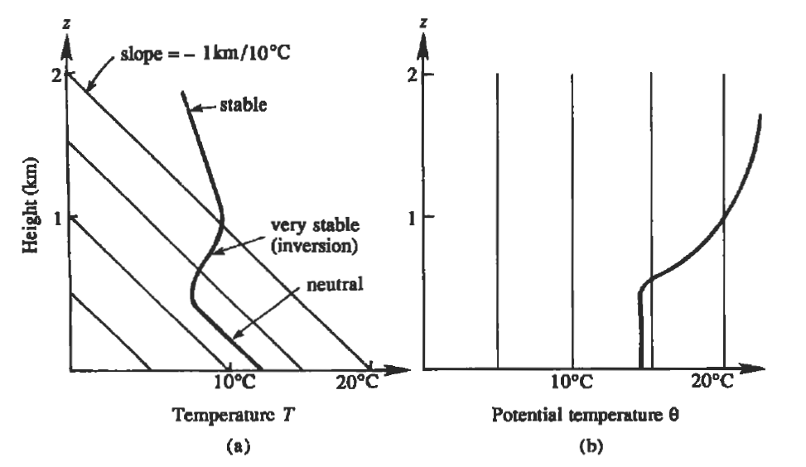
Equilíbrio Estático de um Meio Compressível
Dessa forma, é o gradiente de temperaturas potenciais que determina a estabilidade da coluna de gás e não o gradiente real de temperaturas:

